Slide 1
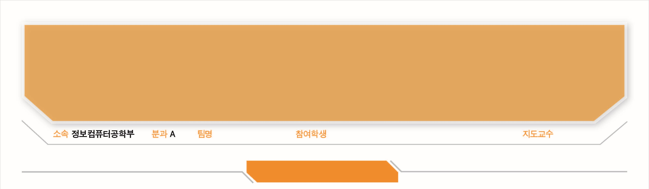



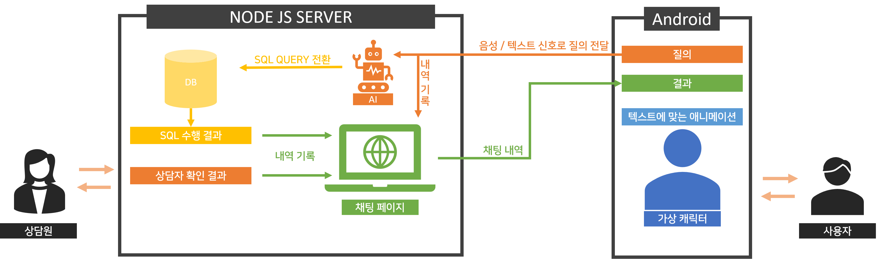
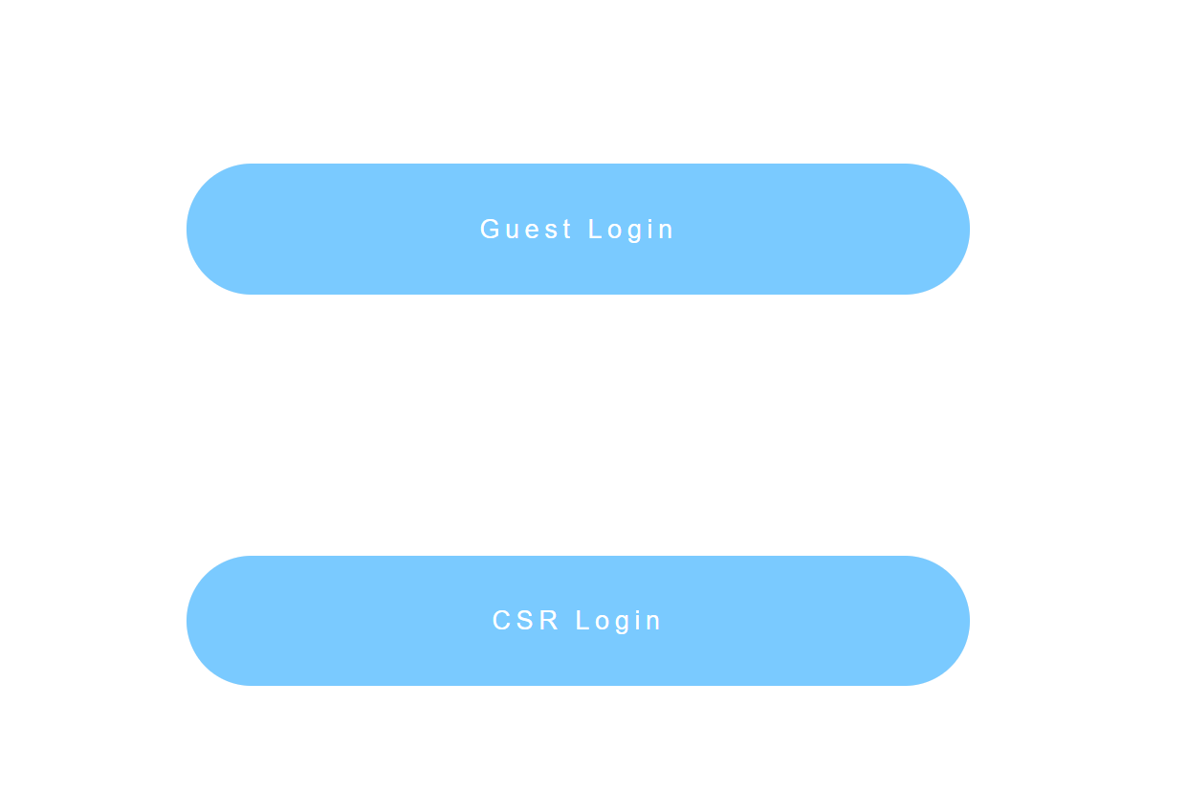
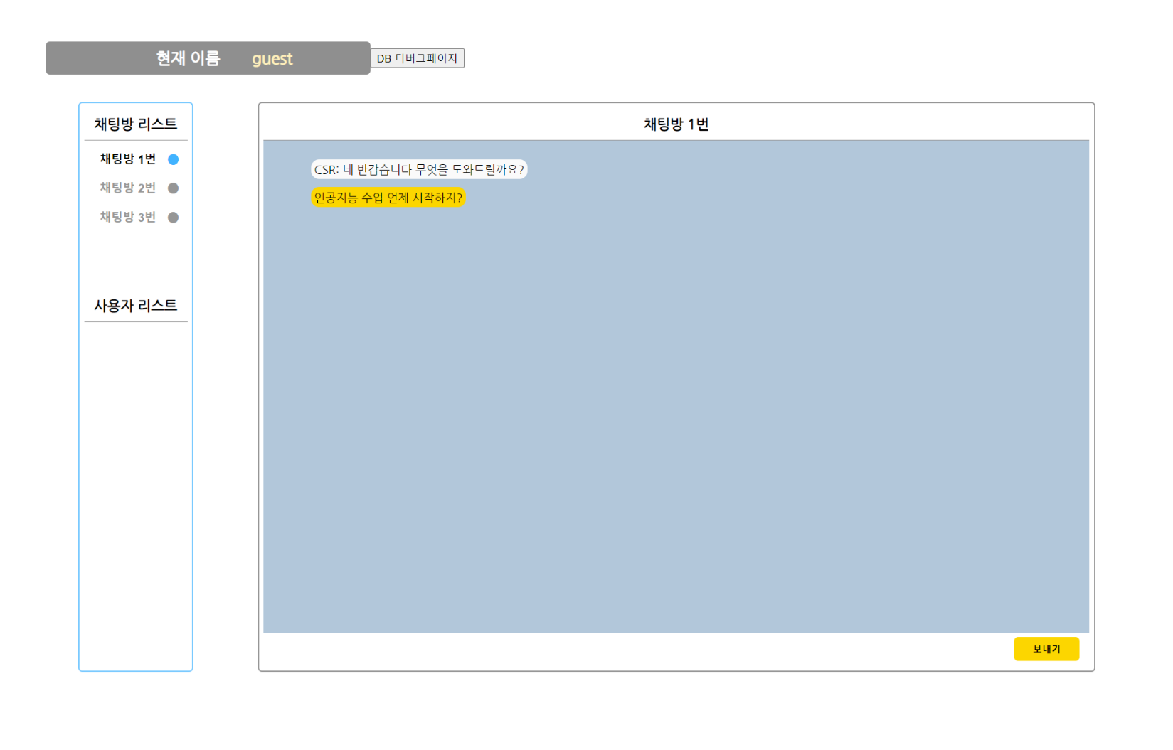
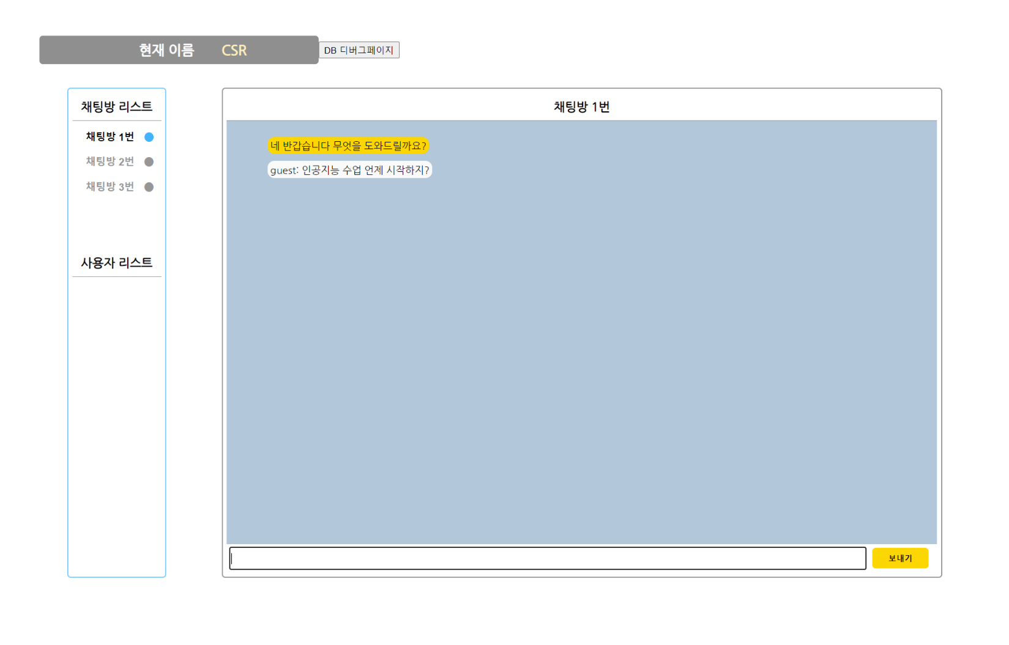
01
하이브리드 지능형 가상캐릭터 개발
커피로 새벽을 버 팀
김선우, 박동인, 홍명신
이명호
개발 개요
AI 기술이 상용화 됨에 따라, 다양한 상황에서 인공지능을 활용한 분야가 많아지고 있다.
상담 및 채팅 서비스 또한 마찬가지인데, 이미 각종 문의 및 안내 서비스, 고객상담센터 등에서 인공지능이
상담원을 대체한 경우를 많이 볼 수 있습니다.
그러나, 이러한 인공지능 서비스 또한 완벽하게 동작하지 않는다. 사람과의 대화에선 당연하게도 예상 외의
대화나 질의가 발생할 수 있으며, 이 때엔 AI의 서비스를 중지하고 실제 상담원과의 연결이 이루어집니다.
본 프로젝트는 이러한 예외의 경우에, 상담원과 AI의 빠르고 자연스러운 교대를 구현하여 사용자로 하여금 자연스럽고
끊김 없는 대화가 이루어진다고 느끼도록 하는 가상 캐릭터 채팅 서비스를 개발하는 것을 목표로 하고 있습니다.
프로그램 동작도
*실제 개발 진척도에 따라 Android로의 음성 입력이 보류될 수 있습니다.
프로그램 시연 이미지
손님 계정과 상담원 전용 계정을 분리하여 들어갑니다.
상담원과 고객의 계정은 분리되며, 서로의 채팅을 구분하여 보여줍니다.
인공지능이 응대 중이더라도 언제든지 상담원의 접속이 가능합니다.
2021

